Slide 1

«Dasturlash tillari bazasida texnik ilovalar» faniga kirish. LabVIEW instumental vositasi va uning imkoniyatlari
M.N.Ikromova

Slide 2
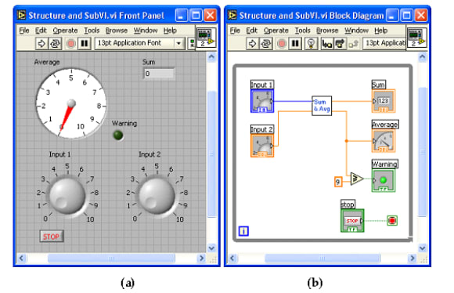
Reja
1. «Dasturlash tillari bazasida texnik ilovalar» faniga kirish.
2. LabVIEW dasturi haqida umumiy ma’lumot
3. LabVIEW ni qo’llash sohalari
4. LabVIEW instumental vositasi va uning imkoniyatlari

Slide 3
«Dasturlash tillari bazasida texnik ilovalar» faniga kirish
Fanni o’qitishdan maqsad- nazariy va amaliy jihatdan dasturlash tillari bazasida texnik ilovalarni yaratishning zamonaviy usul, vosita va tamoyillari bilan tanishtirishdan iborat.
Fanning vazifasi- texnologik jarayonlarini avtomatik loyihalash va boshqarishning dasturiy va texnik ilovalarni yaratishda dasturlash tillaridan foydalansh va o’rgatishdan iborat.

Slide 4
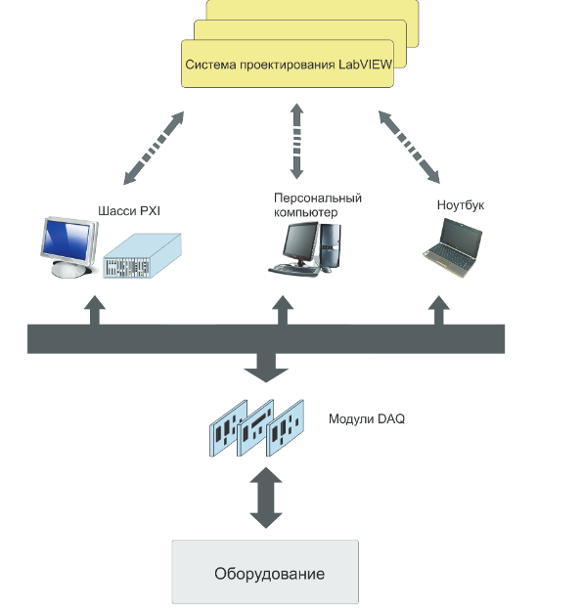
LabVIEW dasturi haqida umumiy ma’lumot
LabVIEW (Laboratory Virtual Instrument Engineering Workbench) –amaliy grafik dasturlash muhiti bo’lib, u asbob va o'rganilayotgan ob'ektlarni boshqarish uchun o'lchovlarni amalga oshirish, ma'lumotlarini tahlil qilishga mo’ljallangan.
LabVIEW dasturiy muhitidan tashqi uskunalarni testlash, o'lchash, ma'lumotlarni kiritish, tahlil qilish va boshqarish uchun dasturiy-apparat komplekslarini ishlab chiqishda foydalanish mumkin.
LabVIEW dasturi 1986 yilda AQSh ning National Instrunents (NI) korparatsiyasi tomonidan o’lchov asboblarini dasturlash vaqtini qisqartirish yo’llarini izlash natijasida ishlab chiqilgan.
Hozirda Labview 2024 Q3 versiyasi 2024 yil 16 iyul kuni ishlab chiqilgan.

Slide 5
LabVIEW ni qo’llash sohalari
LabVIEW ni qo’llash doirasi doimiy ravishda rivojlanib bormoqda.
Ta'limda u laboratoriya mashg'ulotlarini o'z ichiga oladi elektrotexnika, mexanika, fizika bo'yicha.
Muhandislik amaliyotida sanoat, transport obyektlari, shu jumladan havo, suv osti va suv usti flotlari, kosmik apparatlar.
Ilm – fan sohasida CERN (Yevropada), Lawrence Livermore, Batelle, Sandia, Oak Ridge (AQSh)kabi ilg'or markazlar

Slide 6
LabVIEW instumental vositasi va uning imkoniyatlari
+
-
Grafik interfeysi juda moslashuvchan va shuning uchun foydalanish oson. Ko'pgina muhandislar va olimlar undan qanday foydalanishni tezda o'rganishlari mumkin;
LabVIEW turli sohalarda ko'plab ilovalar uchun universal platformani taqdim etadi;
LabVIEW uchinchi tomon muhitlari bilan ishlatilishi mumkin: u C / C ++, C#, Python, VB, Fortran va boshqalar bilan o'zaro ta'sir qilishi mumkin;
Ma'lumotlar yig'ish uskunalari va sinov uskunalari kabi elementlar bilan osongina o'zaro ta'sir qiladi.
U o'z mijozlarining mukammal texnik yordamiga va juda faol ishlab chiquvchilar hamjamiyati forumiga ega.
LabVIEW yagona manbaga ega va ba'zi kompaniyalar sanoatda standartlashtirilmagan bunday mahsulotdan foydalanishni xohlamasligi mumkin;
Mahsulot narxi - o'z sohasidagi boshqa ko'plab shunga o'xshash mahsulotlarga mos keladigan bo'lsa-da, hali ham ancha yuqori.

